Slide 1
산학프로젝트 발표
2023.11.20
*조 (주시원, 김민정, 허정윤)

Slide 2
요구사항 정리
기능적 요구사항 35개
품질 요구사항 10개
인터페이스 요구사항 4개

Slide 3
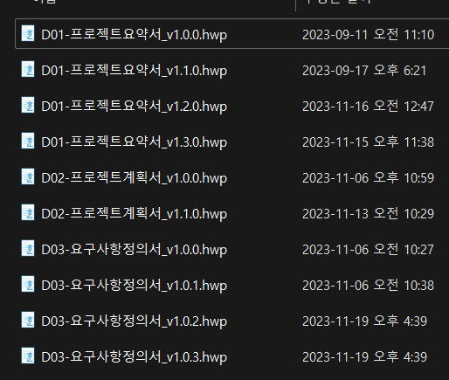
문서 정리

Slide 4
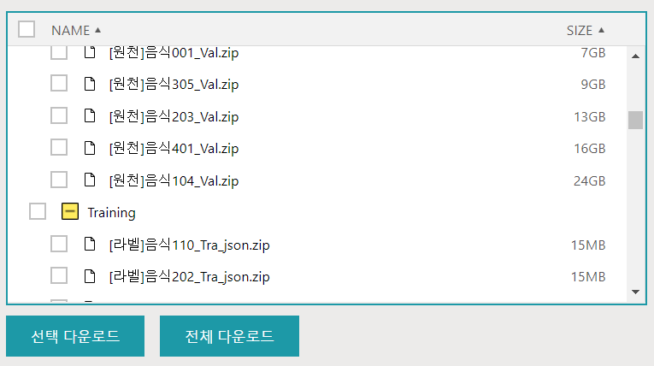
논의할 사항
이전 사용하기로 했던 데이터가 약 800GB 크기.
전체 데이터를 사용하는게 불가능.
일부 파일만 사용하여 학습하기로 결론.

Slide 5
멘토링
오늘(11.20) 오후 2시에 1차 멘토링 예정

Slide 6
감사합니다.

